Slide 1






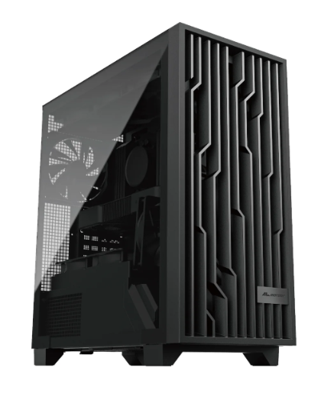

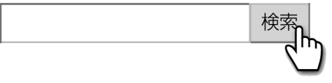
HPC Solution
High Performance Computing
ワークステーション
サーバー
BTO
自動運転評価用“DIVP” 推奨PC
自動運転シミュレーションプラットフォーム『DIVP』を
快適に扱うためのハイパフォーマンスPCをご用意！
APPLIED HPC
CV-W32525AS3N960TNVM
仕様
■CPU：インテル Xeon w3-2525
8コア(P8+E0)/16スレッド/P3.2-4.3GHz
■メモリ：128GB（32GB×4）DDR5-5600
Registered ECC DIMM
■SSD：960GB M.2 NVMe-SSD 高耐久仕様
■OS： Windows 11 Pro
■光学ドライブ： 非搭載
■GPU：NVIDIA RTX PRO 6000 Blackwell
Workstation Edition Retail 96GB-GDDR7 ECC
(DisplayPort×4)
■電源：1,200W/100V 80 Plus Platinum 認証
■キーボード・マウス 付属 有線 USB接続
■サイズ：約 W 235 xＨ 495 xＤ 470mm
■標準保証：3年間センドバックハードウェア保証
写真はイメージです。
2,727,400
（税別）
APPLIED HPC
CV-W32525AS3N960TNVM
円
カスタマイズのご要望も承ります
https://www.applied.ne.jp/rs/
デ
ジ
タ
ル
丸
ご
と
ア
プ
ラ
イ
ド
または
アプライド Biz

Slide 2

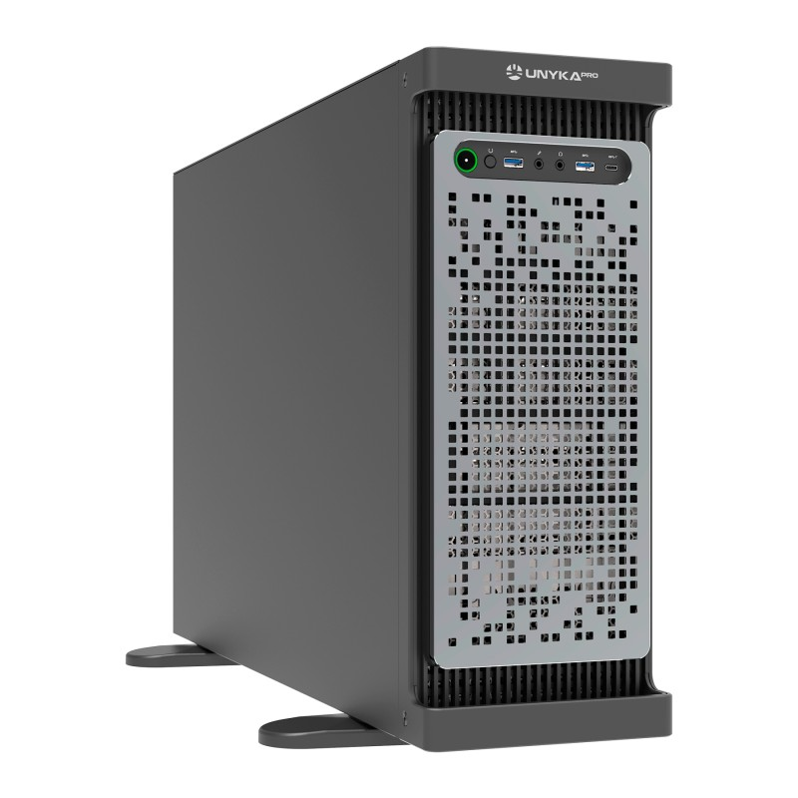
HPC Solution
High Performance Computing
ワークステーション
サーバー
BTO
自動運転評価用“DIVP” 推奨PC
自動運転シミュレーションプラットフォーム『DIVP』を
快適に扱うためのハイパフォーマンスPCをご用意！
APPLIED HPC
WST-W52545AS3Q960TNVM
仕様
■CPU：インテル Xeon w5-2545
12コア(P12+E0)/24スレッド/P3.5-4.5GHz
■メモリ：256GB（64GB×4）DDR5-5600
Registered ECC DIMM
■SSD：960GB M.2 NVMe-SSD 高耐久仕様
■OS： Windows 11 Pro
■光学ドライブ： 非搭載
■GPU：NVIDIA RTX PRO 6000 Blackwell Max-Q
Workstation Edition Retail 96GB-GDDR7
(DisplayPort×4)
■電源：1,200W/100V 80 Plus Platinum 認証
■キーボード・マウス 付属 有線 USB接続
■サイズ：約 W 235 xＨ 495 xＤ 470mm
■標準保証：3年間センドバックハードウェア保証
写真はイメージです。
2,737,700
（税別）
APPLIED HPC
WST-W52545AS3Q960TNVM
円
カスタマイズのご要望も承ります
https://bto.applied.ne.jp/c19-c29-c39-c49-c59-pm1285-ps1305-customize.html
https://www.applied.ne.jp/rs/
デ
ジ
タ
ル
丸
ご
と
ア
プ
ラ
イ
ド
または
アプライド Biz

